Slide 1




Linux 与 虚拟机
网络部 2019.10.19
(培训所有的链接都会发在会员群里)

Slide 2

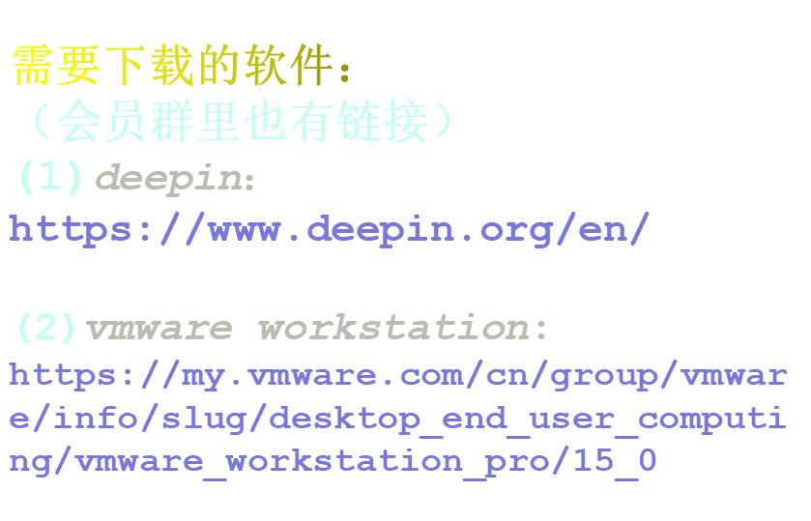

Slide 3

检查电脑是否开启虚拟化
任务管理器--性能--CPU--虚拟化——该项是否为已启用
若不是，则按照以下链接的教程开启虚拟化
https://jingyan.baidu.com/article/ab0b56305f2882c15afa7dda.html
不会的同学可让底下的师兄协助一下

Slide 4
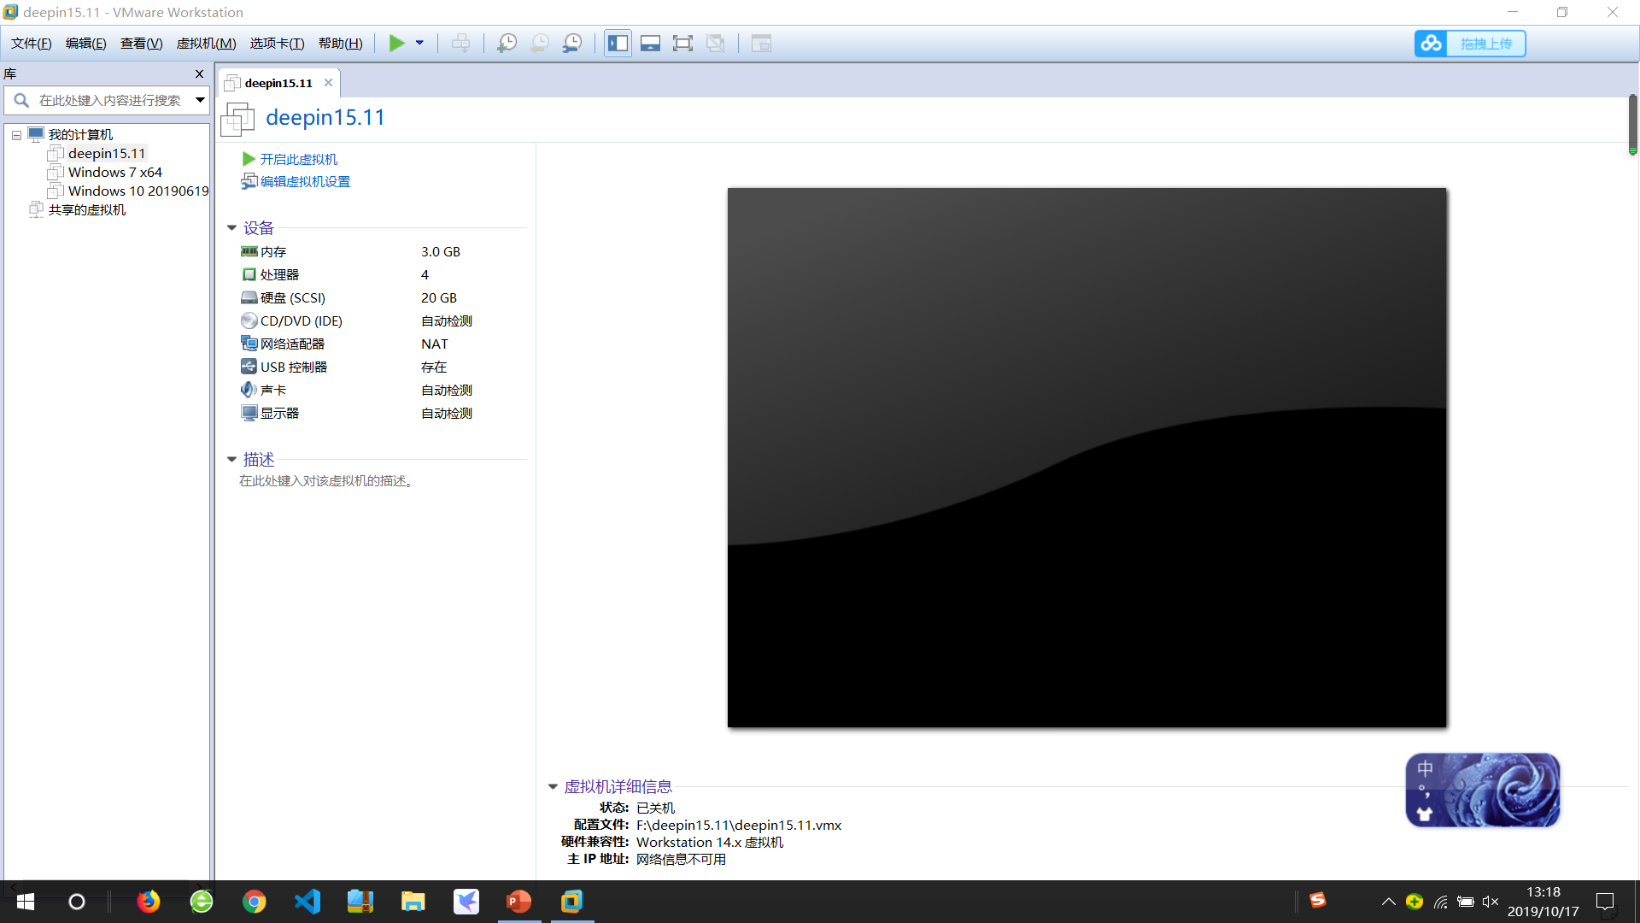
your topic goes here

Slide 5
your topic goes here
Ctrl+Alt 可以让鼠标划出虚拟机
Ctrl+Alt+Enter 进入全屏

Slide 6
基本的Linux命令行
man 获得帮助信息
pwd 显示当前目录
ls 显示当前文件
cd (文件夹) 进入某个文件夹

Slide 7
其他指令
mkdir指令——创建目录
rmdir指令——删除空目录
touch指令——创建空文件
rm指令——移除文件或目录
cat 查看文件内容 (以只读的方式打开)
cal 日历
vim (文件名.扩展名) 编辑文件

Slide 8
谢谢聆听！
网络部 2019.10.19
(培训所有的链接都会发在会员群里)

